Slide 1

Formación naval integral, contextualizada y con sentido
EXÁMENES DE ADMISIÓN
ESCUELA NAVAL “A.P.” 2025
PATRIOTISMO
LEALTAD HONOR VALENTÍA DEBER INTEGRIDAD

Slide 2


Formación naval integral, contextualizada y con sentido
1. INTRODUCCIÓN
2. DE LOS EXÁMENES DE ADMISIÓN
TEMARIO
3. CRONOGRAMA DE TRABAJO
4. CONTENIDOS EXÁMENES DE ADMISIÓN
5. CONSULTAS
PATRIOTISMO
LEALTAD HONOR VALENTÍA DEBER INTEGRIDAD

Slide 3

1.INTRODUCCIÓN
Formando Profesionales
de la Guerra en el Mar
MARCO GENERAL:
ESCUELA NAVAL ARTURO PRAT: MISIÓN, VISIÓN.
MISIÓN:
“Seleccionar y formar integralmente a los futuros oficiales de la Armada de Chile, en coherencia con el proyecto educativo institucional, con el propósito de entregar al servicio hombres y mujeres líderes, con el carácter para asumir crecientes responsabilidades y con el potencial de conducir los destinos institucionales en tiempo de paz y guerra”.
VISIÓN:
“Ser una institución de educación superior de excelencia, reconocida en el ámbito nacional e internacional como la formadora de oficiales de marina íntegros, que mantiene los valores y tradiciones navales al servicio de la Patria”.
3
P A T R I O T I S M O
HONOR LEALTAD VALENTÍA INTEGRIDAD DEBER

Slide 4
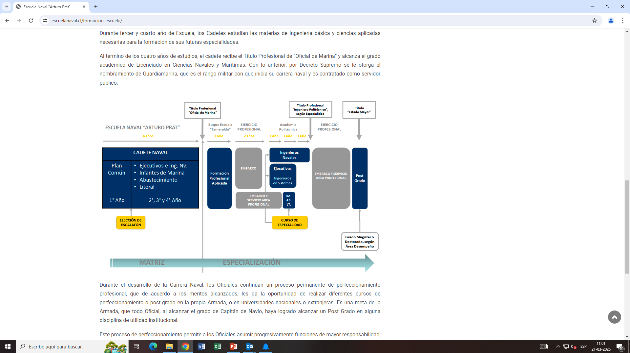
CONTRIBUCIÓN DEL PROYECTO EDUCATIVO DE LA ESCUELA NAVAL “A.P”.
AL PROYECTO EDUCATIVO DE LA D.E.A.

Slide 5
2. DE LOS EXÁMENES DE ADMISIÓN
Formando Profesionales
de la Guerra en el Mar
DE LOS EXÁMENES DE ADMISIÓN:
El proceso de Admisión se sustenta en los criterios académicos e institucionales establecidos para efectos de ingreso:
  Bases Curriculares de Educación Media (1ro a 3er año de E. Media) aprobados por Decreto Supremo de Educación N° 193 de Noviembre de 2019.
  Exigencias físico-deportivas, de salud y de principios valóricos, propios de una institución de formación naval-militar.
Para dar cumplimiento a lo anterior se elabora:
Guía de Orientación para las Pruebas de Selección estructurada sobre las Bases Curriculares del MINEDUC.
Modelos de Pruebas y sus Pautas de Corrección (tipo PAES).
El examen de Historia de Chile (Naval), se elabora sobre la base de la información disponible en la página https://www.armada.cl/armada/site/edic/base/port/tradicion_historia.html
5
P A T R I O T I S M O
HONOR LEALTAD VALENTÍA INTEGRIDAD DEBER

Slide 6
2. DE LOS EXÁMENES DE ADMISIÓN
Formando Profesionales
de la Guerra en el Mar
DE LA MODALIDAD DE PREGUNTAS:
Los exámenes se estructuraran en dos series “A” y “B”.
Las preguntas de las pruebas son orientadas a evaluar el dominio de las destrezas y de los contenidos conceptuales.
Las preguntas son de alternativas de respuestas (selección múltiple), para efectos de corrección.
La cantidad de opciones de repuestas para cada pregunta es de cuatro (4) alternativas (a, b, c, d), considerando la clave correcta.
El número de preguntas es representativo de la cantidad de objetivos específicos propuestos.
f) Las alternativas de respuesta respetan los siguientes criterios:
  Previamente a las opciones de respuesta no incluir la siguiente lectura previa “Es (son) correcta(s)”.
  Se expresarán con letras minúsculas a), b), c), d).
  Son de una extensión equivalente.
  Las de carácter numérico se ordenan bajo algún criterio (mayor a menor, menor a mayor)
  Las que involucren signos o símbolos matemáticos se ordenan de acuerdo a un criterio visual estético.
  En el caso de requerir el uso de opciones tales como, “Todas las anteriores” o “Ninguna de las anteriores”, se recomienda no incluir más de un 10% a un 15% de preguntas de estas características, en cada una de las pruebas.
6
P A T R I O T I S M O
HONOR LEALTAD VALENTÍA INTEGRIDAD DEBER

Slide 7
2. DE LOS EXÁMENES DE ADMISIÓN
Formando Profesionales
de la Guerra en el Mar
DE LOS EXÁMENES DE ADMISIÓN:
Cada objetivo deberá ser evaluado por lo menos con tres preguntas, por efectos de representatividad del logro del aprendizaje y del grado de validez requerido para este tipo de pruebas:
Lengua Castellana y Comunicación (60 preguntas).
Inglés (50).
Matemáticas (60 preguntas).
Historia de Chile (20 preguntas).
Consecuentemente con lo anterior y considerando la necesidad de diseñar las distintas pruebas a aplicar, se ha establecido un Cronograma de Actividades para las fases de elaboración, revisión, validación y aprobación de los exámenes.
7
P A T R I O T I S M O
HONOR LEALTAD VALENTÍA INTEGRIDAD DEBER

Slide 8
3. CRONOGRAMA DE TRABAJO
Formando Profesionales
de la Guerra en el Mar
CRONOGRAMA DE ELABORACIÓN DE LOS EXÁMENES DE ADMISIÓN:
26-FEB. Entrega de las Instrucciones a los Jefes de Facultad y de Cátedras responsables del diseño y elaboración de los Exámenes de Admisión por parte del Jefe del Departamento de Educación y la Unidad de Aseguramiento de la Calidad (UAC).
26-MAY. Entrega de los Exámenes de Admisión a la UAC para revisión y efectuar las observaciones y/o sugerencias según sea el caso.
02-JUN. Entrega de los Exámenes de Admisión corregidos por la UAC a los Jefes de Cátedras para realizar las observaciones y/o sugerencias.
11-JUN. Validación de los Exámenes de Admisión por parte de los profesores designados por los jefes de Cátedras.
23-JUN. Entrega de los Exámenes de Admisión corregidos por los Jefes de cátedras y visados por los Jefes de Facultad a la UAC, para supervisar el proceso.
30-JUN. La UAC hace entrega de los Exámenes de Admisión terminados al Jefe del Departamento de Educación.
07-JUL. El Jefe del Departamento de Educación hace entrega de los Exámenes de Admisión al Jefe de Admisión y Relaciones Públicas.
8
P A T R I O T I S M O
HONOR LEALTAD VALENTÍA INTEGRIDAD DEBER

Slide 9
4. CONTENIDOS EXÁMENES DE ADMISIÓN LENGUAJE
Formando Profesionales
de la Guerra en el Mar
CONTENIDOS Y CONOCIMIENTOS | COMPENTENCIA | HABILIDADES | DESCRIPCIÓN | NÚMERO DE PREGUNTAS POR HABILIDAD (Bajo modelo PISA)
Los conocimientos asociados a los OA que forman parte de la prueba pertenecen al eje de Lectura de las Bases Curriculares de 7° básico a 3° medio del currículum vigente. Textos literarios y no literarios. | EXTRAER INFORMACIÓN EXPLÍCITA | LOCALIZAR | Identificar información explícita en el texto. | 15 PREGUNTAS
 | EXTRAER INFORMACIÓN IMPLÍCITA | INTERPRETAR | Establecer relaciones, inferencias y significados en el texto. | 25 PREGUNTAS
 | EVALUAR INFORMACIÓN EXPLÍCITA E IMPLÍCITA | EVALUAR | Analizar la intención del autor, la calidad de la información y los recursos discursivos utilizados. | 20 PREGUNTAS
9
P A T R I O T I S M O
HONOR LEALTAD VALENTÍA INTEGRIDAD DEBER

Slide 10
4. CONTENIDOS EXÁMENES DE ADMISIÓN DE MATEMÁTICAS
Formando Profesionales
de la Guerra en el Mar
 | CONTENIDOS POR EVALUAR | Conceptual | Aplicación | Análisis
A.- | Números
 | 1.- Operaciones con números enteros o racionales. |  | 1 | 2
 | 2.- Potencias de números enteros y racionales con exponente entero o fraccionario. |  | 3
 | 3.- Descomposición y propiedades de las raíces enésimas. |  | 4
 | 4.- Operaciones y propiedades de las fracciones y decimales. |  | 5 | 6
 | 5.- Concepto de números irracionales. | 7
 | 6.- Razones, proporciones y porcentajes. |  | 8 | 9
 | 7.- Conceptos y propiedades de logaritmos. |  | 10 | 11 | 11
B.- | Álgebra y Funciones.
 | 1.- Operatoria con expresiones algebraicas. |  | 12
 | 2.- Productos notables. |  | 13
 | 3.- Factorización. |  | 14 15
 | 4.- Operatoria con fracciones algebraicas, simplificación. |  | 16 | 17
 | 5.- Ecuaciones de primer grado y su representación gráfica. |  | 18 | 19
 | 6.- Ecuaciones de segundo grado. Propiedades de discriminante y su gráfica. |  | 20 | 21
 | 7.- Sistemas de ecuaciones de primer grado con dos incógnitas. Solución analítica y gráfica, casos de única solución, infinita y vacía. | 22 | 23 | 24
 | 8.- Radicación. Reglas de operatorias para el cálculo con raíces. |  | 25 | 26
 | 9.- Potencias de exponente racional. |  | 27 | 28
 | 10.- Función lineal y afín. Tablas y gráficas. |  | 29 | 30 31
 | 11.- Funciones cuadráticas, sus elementos, tablas y gráficas. |  | 32 | 33
 | 12.- Función inversa de de una función lineal y cuadrática, tablas y gráficas. |  | 34
 | 13.- Inecuaciones de 1er grado. |  | 35 | 36 | 25
C.- | Geometría.
 | 1.- Ángulos entre rectas paralelas cortadas por una secante. |  | 37
 | 2.- Ángulos en polígonos. |  | 38
 | 3.- Semejanza de triángulos. |  | 39 | 40
 | 4.- Teoremas de Thales y Pitágoras. |  | 41 | 42
 | 5.- Perímetro y área de polígonos. |  | 43 44 | 45
 | 6.- Cuerpos geométricos: prismas y pirámides. |  | 46
 | 7.- Distancia entre dos puntos. |  | 47
 | 8.- Ecuación de la recta (pendiente, intercepto con ejes, posiciones en el relativas de perpendicularidad y paralelismo en el plano). |  | 48 49 | 50 | 14
D.- | Datos y Azar
 | 1.- Conceptos básicos de Estadística. |  | 51 | 52
 | 2.- Gráficos estadísticos. |  | 53 | 54
 | 3.- Estadística descriptiva. |  | 55 56 | 57
 | 4.- Estadística Inferencial. |  | 58
 | 5.- Probabilidad básica en conjuntos discretos |  | 59 | 60 | 10
10
P A T R I O T I S M O
HONOR LEALTAD VALENTÍA INTEGRIDAD DEBER

Slide 11
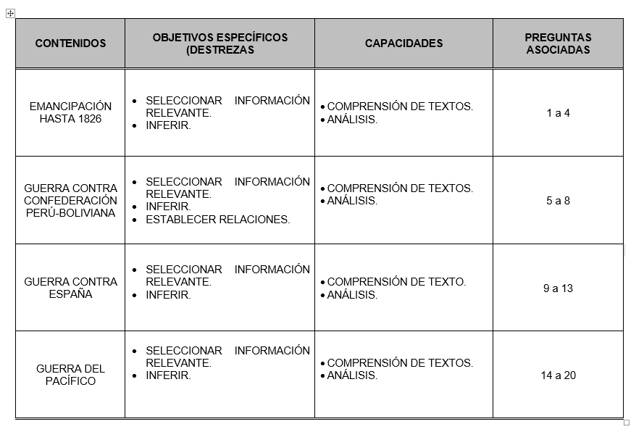
4. CONTENIDOS EXÁMENES DE ADMISIÓN DE HISTORIA
Formando Profesionales
de la Guerra en el Mar
11
P A T R I O T I S M O
HONOR LEALTAD VALENTÍA INTEGRIDAD DEBER

Slide 12
4. CONTENIDOS EXÁMENES DE ADMISIÓN DE INGLÉS
Formando Profesionales
de la Guerra en el Mar
CONTENIDOS | OBJETIVOS ESPECÍFICOS (DESTREZAS) | CAPACIDADES | PREGUNTAS ASOCIADAS
NIVEL A2 (Básico) | Comprender material escrito en inglés referido a vocabulario, gramática e inglés funcional de acuerdo al Nivel A2. | Comprensión de material escrito en inglés en las áreas léxicas, gramaticales y funcionales, de acuerdo a los contenidos del Nivel A2. | 1 a 32
NIVEL B1 (Pre-Intermedio) | Comprender material escrito en inglés referido a vocabulario, gramática e inglés funcional de acuerdo al Nivel B1. | Comprensión de material escrito en inglés en las áreas léxicas, gramaticales y funcionales, de acuerdo a los contenidos del Nivel B1. | 10 a 48
NIVEL B1+ (Intermedio) | Comprender material escrito en inglés referido a vocabulario, gramática e inglés funcional de acuerdo al Nivel B1+. | Comprensión de material escrito en inglés en las áreas léxicas, gramaticales y funcionales, de acuerdo a los contenidos del Nivel B1+. | 19 a 46
NIVEL B2 (Intermedio Alto) | Comprender material escrito en inglés referido a vocabulario, gramática e inglés funcional de acuerdo al Nivel B2. | Comprensión de material escrito en inglés en las áreas léxicas, gramaticales y funcionales, de acuerdo a los contenidos del Nivel B2. | 29 a 50
12
P A T R I O T I S M O
HONOR LEALTAD VALENTÍA INTEGRIDAD DEBER

Slide 13
Formando Profesionales
de la Guerra en el Mar
CONSULTAS
13
P A T R I O T I S M O
HONOR LEALTAD VALENTÍA INTEGRIDAD DEBER

